Slide 1
Дисциплина «Современные аспекты развития метрологии»
Институт Энергетики и Машиностроения
Кафедра Стандартизации, Сертификации и Метрологии
Лекция 7. Цена деления шкалы прибора. Меры длины . измерения
Ассоц. проф., к.т.н., PhD Ережеп Д.Е.
d.yerezhep@satbayev.university

Slide 2
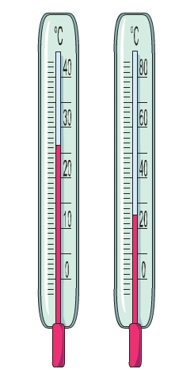
Чтобы измерить любую физическую величину, надо правильно определить цену деления шкалы измерительного прибора (инструмента).
Цена деления шкалы прибора – это разность величин, соответствующих двум соседним отметкам шкалы. Она всегда указывается на шкале прибора.
Чтобы подсчитать цену делений шкалы, нужно:
а) выбрать на шкале два ближайших оцифрованных штриха;
б) сосчитать количество делений между ними;
в) разность значений около выбранных штрихов разделить на количество делений.
2

Slide 3
Погрешность измерения Δх_{изм} – это отклонение результата измерения х от истинного (действительного) х_{И} (х_{Д}) значения измеряемой величины:
Δх_{изм} = х – х_{Д}
Под истинным значением физической величины понимается значение,
которое идеальным образом отражало бы в качественном и количественном
отношениях соответствующие свойства технических систем (ТС) через ее выходной параметр.
В зависимости от формы выражения различают абсолютную, относительную и приведенную погрешности измерения.
3

Slide 4
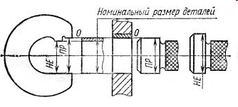
Номинальными размерами проходных и непроходных калибров являются предельные размеры проверяемой поверхности детали. Например, для проходного калибра гладкой пробки номинальным размером устанавливается наименьший предельный размер отверстия, а непроходного - наибольший предельный размер отверстия
Кроме того, измерения, проводимые после изготовления детали, относятся к пассивным методам, а измерения, выполняемые непосредственно при изготовлении детали на обрабатывающем станке, когда станку дается команда по введению поправки на износ инструмента (например, абразивного), - к активным.
4

Slide 5
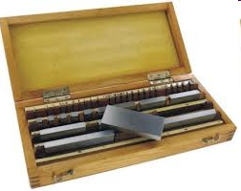
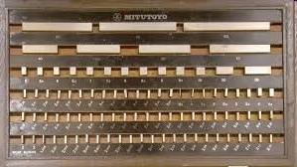
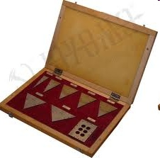
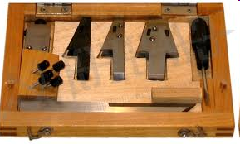
Основными средствами измерения являются: меры универсальные, измерительные средства и специальные измерительные средства
Меры длины выпускаются в виде плоскопараллельных концевых мер (прямоугольных параллелепипедов и цилиндров) по четырем классам точности. Их погрешности очень малы. Например, срединное отклонение длины концевой меры номинального размера, равного 100 мм составляет 0.0005 мм для 1-го класса и 0,0003 мм для 0-го класса. Для измерения углов применяют угловые меры (плитки), изготовляемые по двум классам - 1 и 2.
5

Slide 6
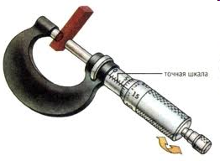
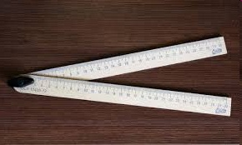
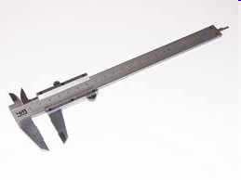
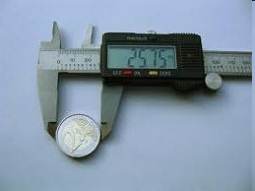
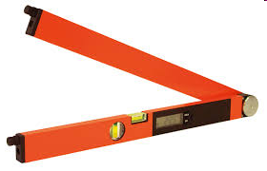
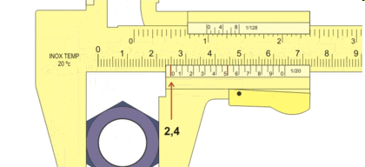
Абсолютные измерения можно выполнять следующими инструментами: штангенциркулем, штангенглубиномером, микрометром, угломером и др., которые относятся к универсальным измерительным средствам. Все эти инструменты имеют штриховые шкалы (линейки или лимбы).
Повышение точности отсчета, связанное с оценкой доли деления шкалы, осуществляется с помощью специальных устройств — нониусов. Специальные измерительные средства изготовляют для определенных, конкретных контрольных операций.
6

Slide 7
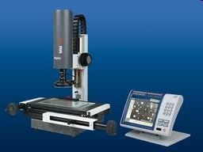
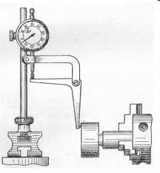
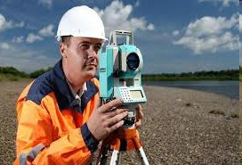
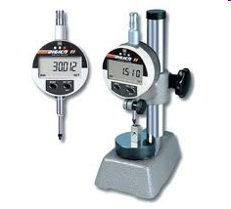
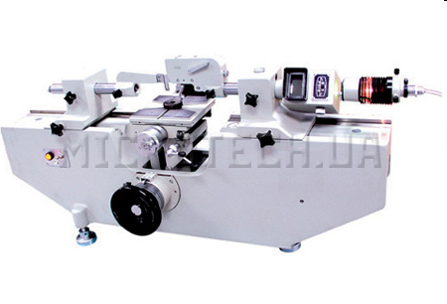
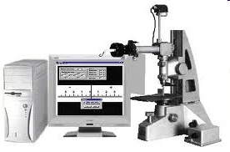
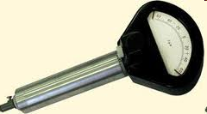
К приборам для абсолютного измерения относятся универсальные и инструментальные микроскопы, проекторы.
Для относительных (сравнительных) измерений используются индикаторы часового типа, миниметры, микромеры (МКМ), микрокаторы, оптиметры, контактные интерферометры, пневматические приборы и др.
7

Slide 8
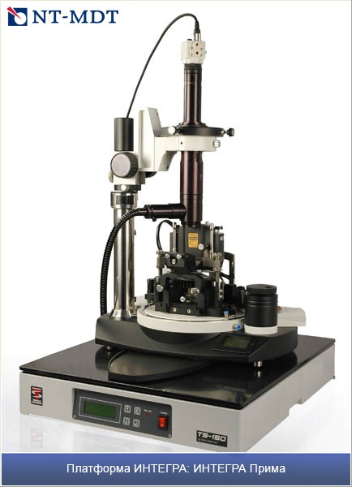
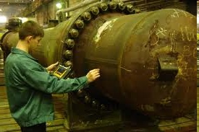
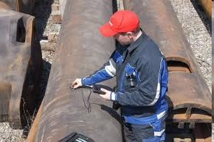
В настоящее время получают широкое распространение различные контрольные автоматы (электрические автоматы для рассортировки деталей по размерам, автоматические устройства, определяющие годность детали одновременно по всем контролируемым размерам, и т. д.). В основу проектируемых автоматов и автоматических устройств для контроля размеров и формы деталей закладываются различные конструкции электроконтактных датчиков.
На современном этапе развития науки и производства непрерывно расширяется область применения неразрушающих методов контроля, совершенствуются средства неразрушающего контроля. К таким методам относятся: оптические (оптическая голография, электронная микроскопия, ультразвуковой контроль).
8

Slide 9
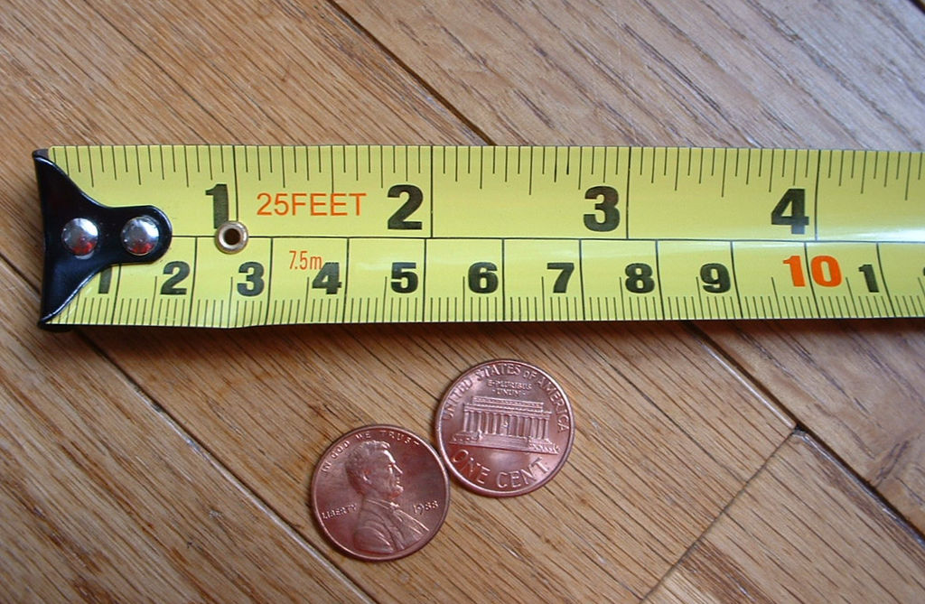
Измере́ние — совокупность действий для определения отношения одной (измеряемой) величины к другой однородной величине, принятой всеми участниками за единицу, хранящуюся в техническом средстве (средстве измерений). Числовым значением измеряемой величины называется число, получившееся в результате измерения, а значением физической величины — числовое значение совместно с обозначением используемой единицы.
9

Slide 10
Характеристикой точности измерения является его погрешность или неопределённость. Примеры измерений:
В простейшем случае, прикладывая линейку с делениями к какой-либо детали, по сути сравнивают её размер с единицей, хранимой линейкой, и, произведя отсчёт, получают значение величины (длины, высоты, толщины и других параметров детали).
С помощью измерительного прибора сравнивают размер величины, преобразованной в перемещение указателя, с единицей, хранимой шкалой этого прибора, и проводят отсчёт.
10

Slide 11
СПАСИБО ЗА ВНИМАНИЕ!
Ассоц. проф., к.т.н., PhD Ережеп Д.Е.
d.yerezhep@satbayev.university

